Slide 1
Министерство на образованието и науката Дирекция „Съдържание на предучилищното и училищното образование“
ДЪРЖАВЕН ЗРЕЛОСТЕН ИЗПИТ
ПО ИНФОРМАТИКА
УЧЕБНАТА 2021/2022 ГОДИНА

Slide 2
ПРЕДИЗВИКАТЕЛСТВОТО ДЗИ по ИНФОРМАТИКА

Slide 3
ДЗИ по предприемачество (участие по региони)

Slide 4
Брой на зрелостниците, положили ДЗИ по информатика (по региони)

Slide 5
РЕЗУЛТАТИ от ДЗИ по информатика среден резултат – добър 4,16
Брой оценки отличен 6 – 20;
Брой оценки отличен – 40;
Брой оценки среден – 20;
Брой оценки слаб 2 - 48

Slide 8
Брой оценки отличен 6 и отличен по области

Slide 10
Брой ученици с 0 точки – 35 Брой ученици с максимален брой 10 точки - 46
ЗАД. 25
Да се реализира програма, която въвежда от клавиатурата брой елементи в редица и непразна редица от толкова на брой цели положителни числа. На стандартния изход да се извежда информация колко пъти се среща всяко от числата в редицата. В изведената информация за броя на срещания НЕ трябва има повторения. Редът на извеждане на числата няма значение. Първото въведено число е брой на числата в редицата. В програмата да бъде направена необходимата валидация и прихващане на изключения.
Пример:
Примерен вход | Примерен изход
6 1 5 5 1 2 1 | число: 1, брой: 3 число: 5, брой: 2 число: 2, брой: 1

Slide 11
Брой ученици с 0 точки – 40 Брой ученици с максимален брой 15 точки - 48
ЗАД. 26
Реализирайте описаните по-долу класове.
А) Напишете клас Item, представящ стока в магазин. Той има характеристики description (описание; символен низ) и price (цена; реално число). Обектите на класа да са immutable (характеристиките им не могат да се променят след конструирането на обекта). Класът да има конструктор, който задава стойности на характеристиките. Ако му се подадат некоректни данни, да се хвърли изключение. Да се гарантира, че цената е положително число, а описанието е непразен низ.
Б) Стоките трябва да може да се сравняват. Една стока A е по-напред в наредбата от друга стока B, ако описанието на A е лексикографски по-малко от това на B или ако описанията съвпадат, но цената на A е по-малка от тази на B. Имплементирайте подходящ интерфейс (Comparable в Java, IComparable в C#) в Item и предефинирайте съответния метод за сравнение.
В) Стоките трябва да може да се конвертират до символен низ във формат „описание (цена)“ (например “Тетрадка (3,50)”). За целта предефинирайте метода toString (Java) / ToString (C#) за Item.
Г) Напишете клас ItemList, който пази списък от стоки. Вътрешно класът да използва ArrayList (Java) или List (C#). Стоките в списъка трябва да се поддържат сортирани в нарастващ ред и да не се допускат повторения. Класът да има следните методи:
* size – връща броя на елементите в списъка. В C# може вместо това да напишете свойство (property) Count.
* get – връща елемент, съхранен на даден индекс. Ако се подаде невалиден индекс, да се хвърля изключение.
* add – добавя стока в списъка, вмъква я на подходяща позиция, така че списъкът да остане сортиран. . Ако стоката вече се среща в списъка, да се хвърли изключение.
Д) Напишете текстови клас ItemList,програма, в кояйто се въвежда от потребителя цяло положително число N. След това тяда се въвежда информация за N на брой стоки и ги запазва в ItemList обект. Накрая да се извежда съдържанието на списъка на екрана. Програмата да прихваща възможните изключения, да уведомява потребителя за тях и да предприема подходящи действия.

Slide 12
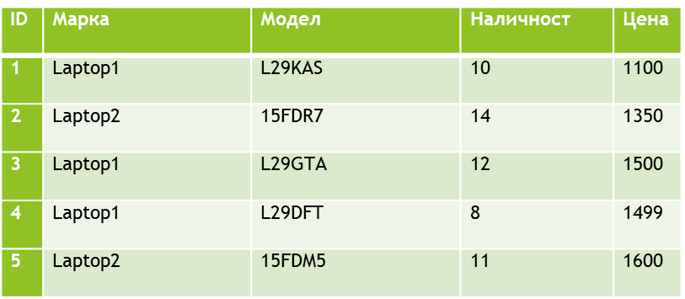
Брой ученици с 0 точки – 44 Брой ученици с максимален брой 15 точки - 72
ЗАД. 27
Създайте База данни на онлайн магазин за техника, съдържаща таблица laptops със следните атрибути:
ID – AutoNumber, PK;
Марка – Text;
Модел – Text;
Наличност – Number;
Цена – Currency;
Напишете:
Заявка за създаване на таблицата laptops.
Пет заявки, които зареждат в таблицата следните кортежи:
Заявка, която да изтрива данните за модел лаптоп – 15FDR7.
Заявка, която извежда общата сума (наличност*цена), с добавена ДДС стойност (20%) към цената, за всички модели.
Заявка, която намира броят на всички наличности, от марката лаптопи – Laptop1.

Slide 13
Брой ученици с 0 точки – 78 Брой ученици с максимален брой 20 точки - 39
ЗАД. 28
А) Напишете метод, който получава като аргументи обект, представляващ списък (обект от клас в List C# / ArrayList в Java) с елементи цели числа, и цяло число K. Методът трябва да премахне от списъка всички елементи, за които сумата от цифрите им се дели без остатък на K. Резултатът да се получава в същия списък.
Б) Напишете метод, който получава като аргумент обект, представляващ списък (обект от клас List в C# / ArrayList в Java) с елементи цели числа, и го подрежда в нарастващ ред на сумата от цифрите на тези числа.
В) Напишете метод, който получава като аргумент символен низ - име на текстов файл. Методът трябва да прочете от файла с това име цели числа, разделени с нови редове, и да ги запише в списък, който да върне като резултат. Погрижете се да прихванете и обработите възможните изключения при работа с файла.
Г) Напишете програма, която чрез използване на описаните по-горе методи, прочита от стандартния вход име на файл и цяло число K. След това прочита от текстов файл с това име цели числа в списък (List в C# / ArrayList в Java) и премахва от списъка всички елементи, чиято сума от цифрите се дели на K. Да се изведе на екранастандартен изход полученият като резултат списък, подреден в нарастващ ред на сумата от цифрите на числата в него.
.
Примерен вход от файла: 21 32 44 42 11 100 101 12 Изход на екрана при K = 3: 100 11 101 32 44
Примерен вход от файла: 21 32 44 42 11 100 101 12 Изход на екрана при K = 4: 100 11 101 21 12 32 42

Slide 14
Благодаря за вниманието!
Ралица Войнова-Найденова
Държавен експерт
Дирекция “Съдържание на предучилищното и училищното образование”
Министерство на образованието и науката
бул. "Княз Дондуков" №2A, София 1000, България

